Slide 1
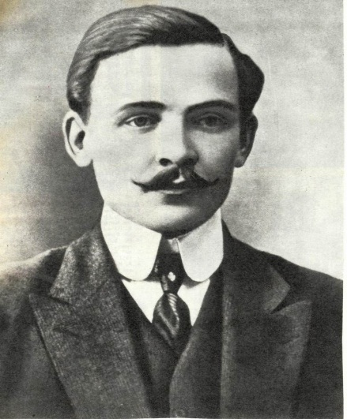
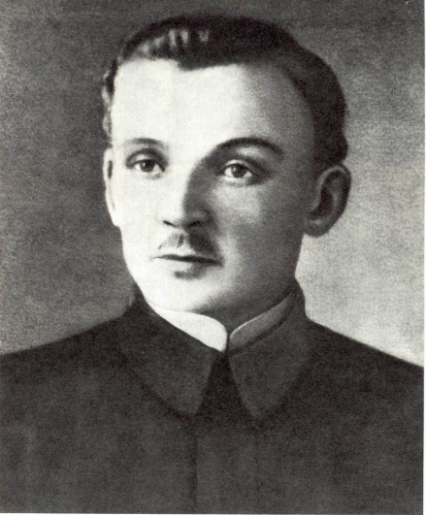
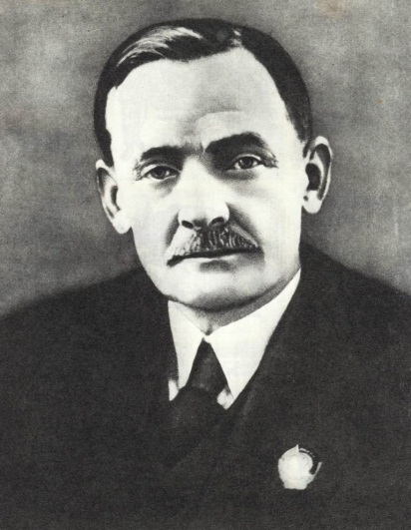
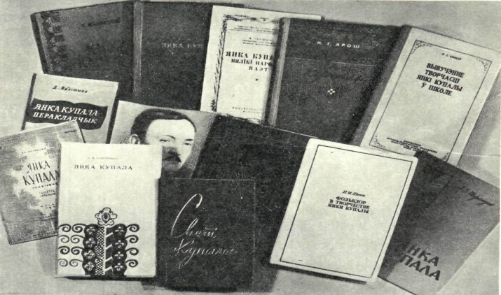
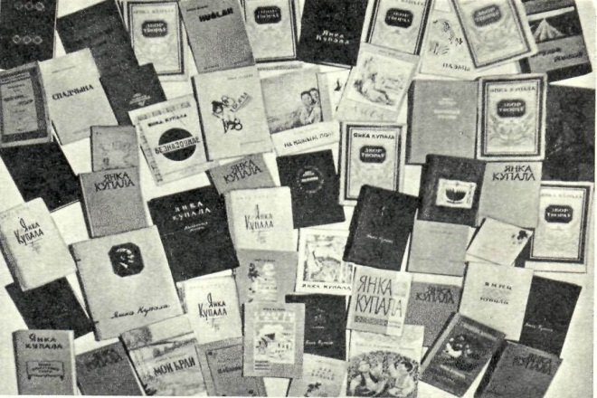
Янка Купала
Іван Дамінікавіч Луцэвіч
1882 – 1942

Slide 2
Тэма:
Паэма Янкі Купалы “Яна і Я” – гімн, Жыццю, Зямлі, Жанчыне, Каханню.
Мэта:
Адчуць чароўны свет паэзіі Купалы, паказаць паэтызацыю сялянскага побыту.
Навучыцца культуры свету, прыгожым, чыстым, узвышаным адносінам паміж мужчынай і жанчынай, успрымаць прыроду як жывую істоту.
Сфарміраваць высокія маральна-духоўныя якасці.

Slide 3
Эпіграф:
Узнаві наноў
Блудных тваіх сыноў,
Узнаві нас,
Спыні Сваё
Абурэнне намі.
І вярні тыя дні
Нам і нашай Зямлі,
Калі мы сабою былі.
Р.Барадулін

Slide 4
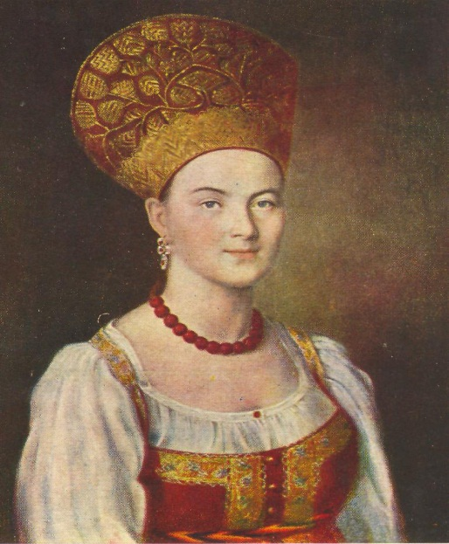
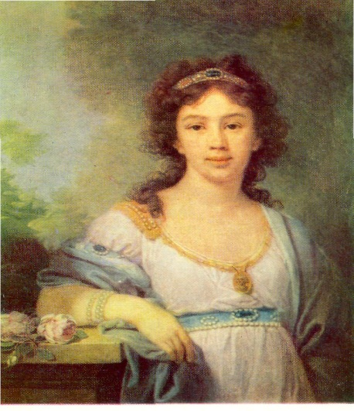
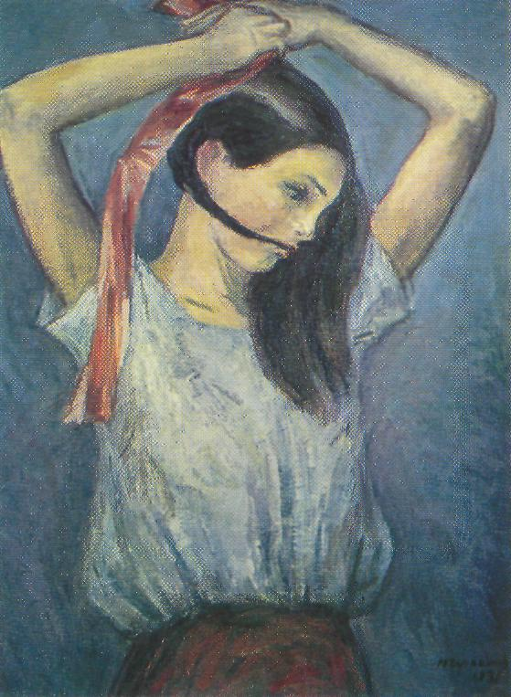
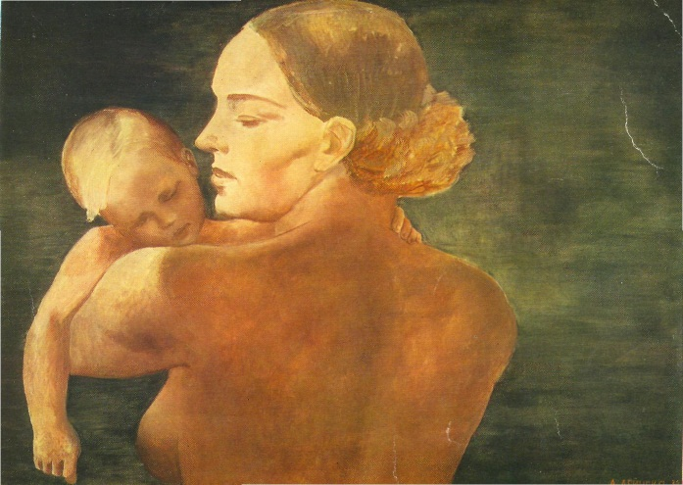
Жанчыны – носьбіт натхнення, прыгажосці, кахання.

Slide 5
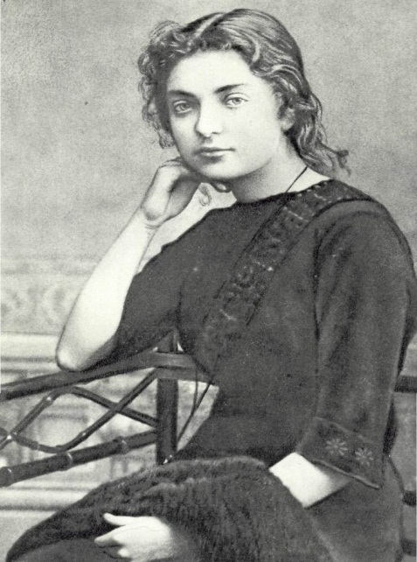

Паўліна Мядзёлка – Муза Купалы.
Павеўна, чуткая, як пылінка цвету на ўсякі павеў ветру, прыгажосць неапісаная, не зямная…

Slide 6
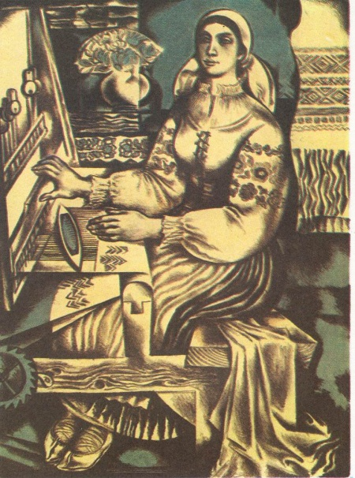
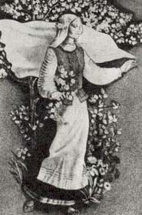
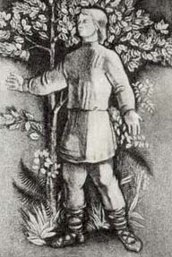
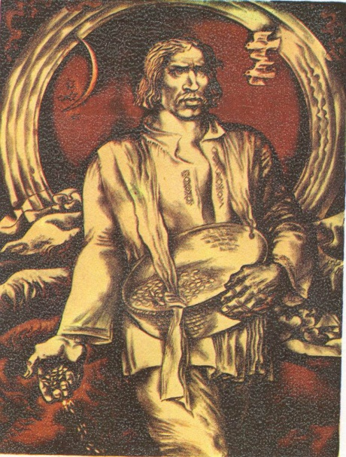
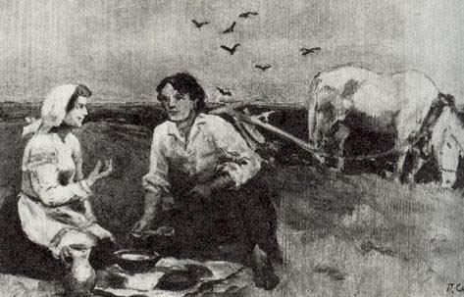
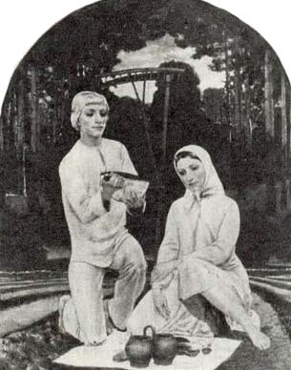
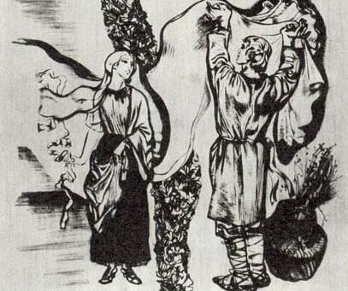
“Яна і Я”

Slide 7
“Паэма выключна своеасаблівая, зямная, язычніцкая і ў той жа час па-беларуску ціхая, акварэльная і зноў мужыцкая.”
А.Фадзееў

Slide 8
Літаратурны слоўнік.
Букалічная паэзія (ад грэчаскага bucolus – пастух). Адзін з відаў антычнай літаратуры, паэзія аб пастухах і сельскім жыцці. Ідэалізацыя жыцця сельскіх жыхароў, земляробаў, пастухоў, рыбакоў.
Пастараль (ад грэчаскага слова pastoralis – пастухоўскі). Гэта адзін з відаў букалічнай паэзіі, у якім ідылічна малююцца сцэны сельскага жыцця. З развіццём рэалізму пастараль знікла.
Эльдарада (ад іспанскага слова dorado – залатая краіна, якую шукалі іспанцы). Краіна казачных багаццяў. Месца, дзе ў дастатку знаходзіцца што-небудзь.

Slide 9
Меркаванні купалаведаў класа
Жанр паэмы
Кампазіцыя паэмы.
Чаму паэма зямная,
  акварэльная,
  язычніцкая,
  мужыцкая.

Slide 10
Сям’я
Сям’я – гэта саюз двух Я.
Сям’я – гэта бясконцае служэнне адзін аднаму.

Slide 11
Філасофскі роздум над зместам паэмы Я.Купалы “Яна і Я”
У які момант жыцця Ён прапанаваў Ёй быць сваёй гаспадыняй? Чым кіраваўся?
Чаму Ён і Яна выбралі месца жыхарства на ўлонні прыроды? Ці так важна, дзе чалавек жыве?
Ці маглі б героі расцвісці ў горадзе? Ці былі б яны такімі, якімі іх бачым у паэме?
Хто наладжваў быт Яго і Яе?
Прынцыпы жыцця сям’і?
Дакажыце, што адносіны Яго і Яе – гэта ўзор адносін мужа і жонкі.
Кім з’яўляецца для Яго Яна?
У чым вы бачыце місію жанчыны?
Як адносяцца героі да “вялікага свету, што прадзеды пакінулі і нам”?

Slide 12
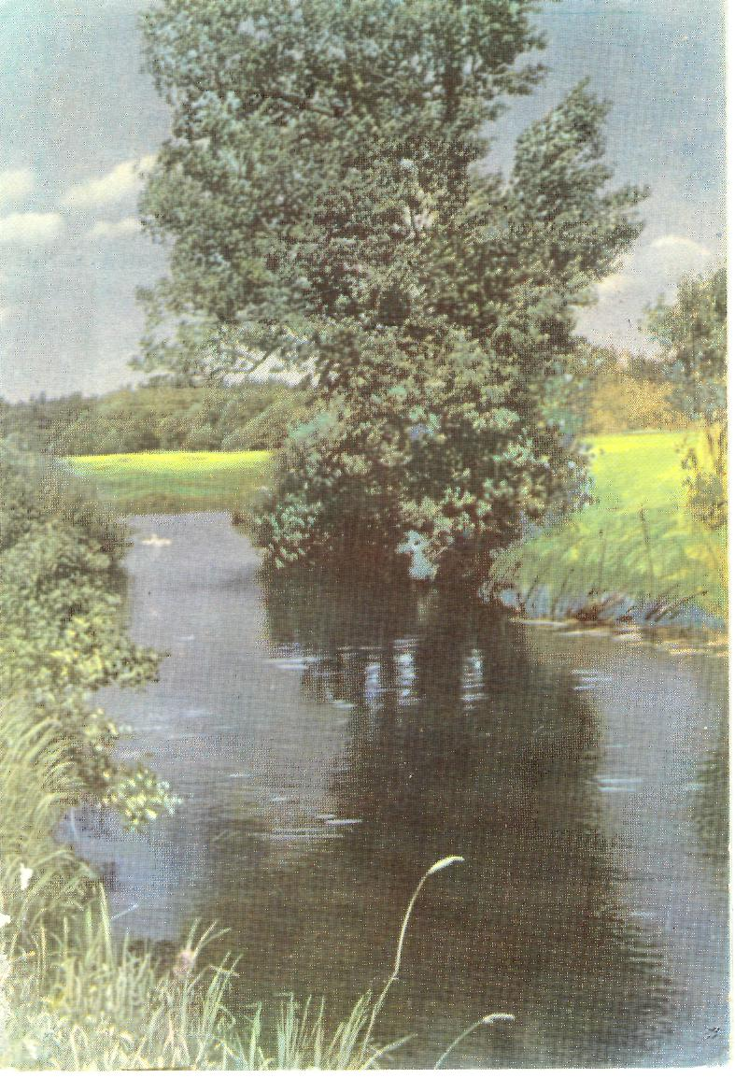
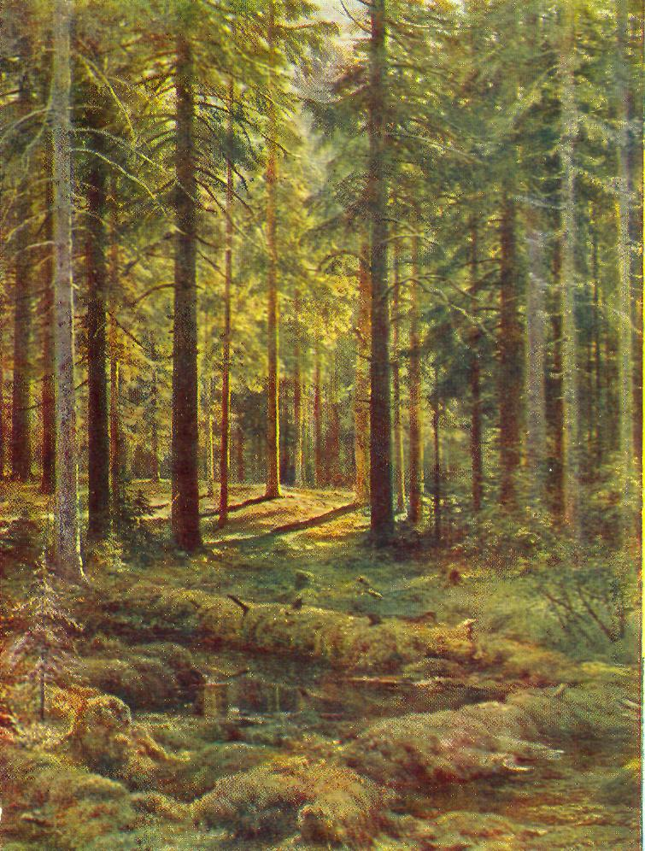
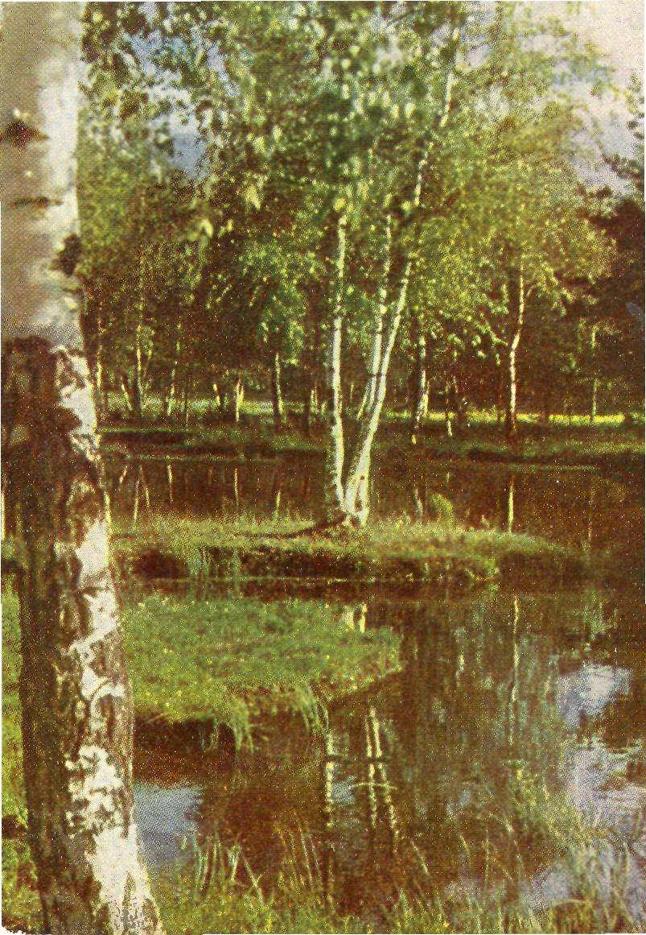
Прырода

Slide 13
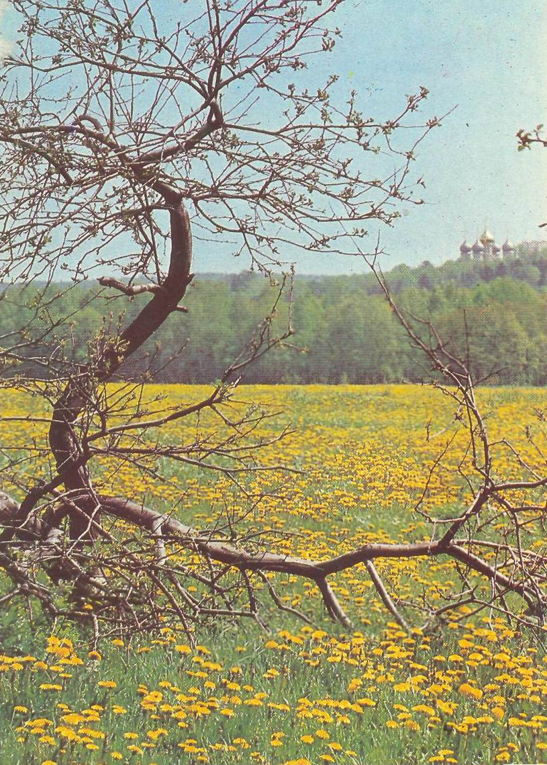
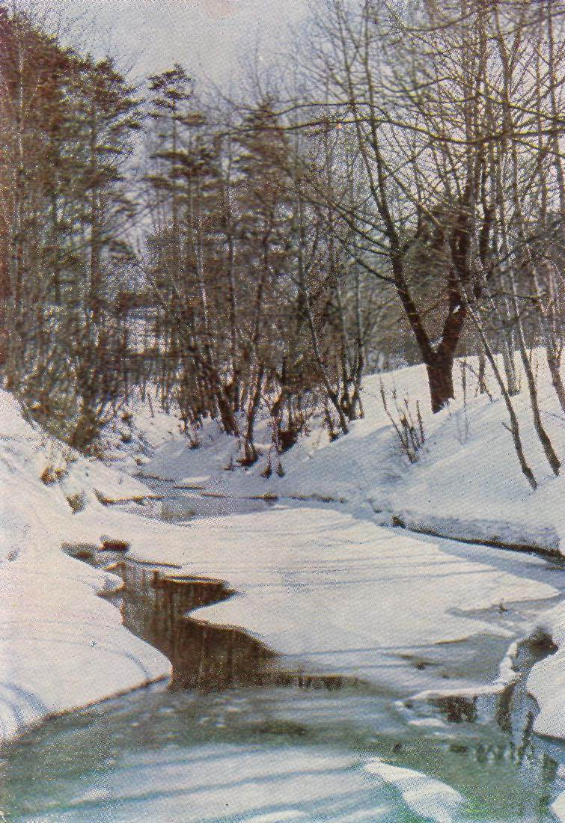
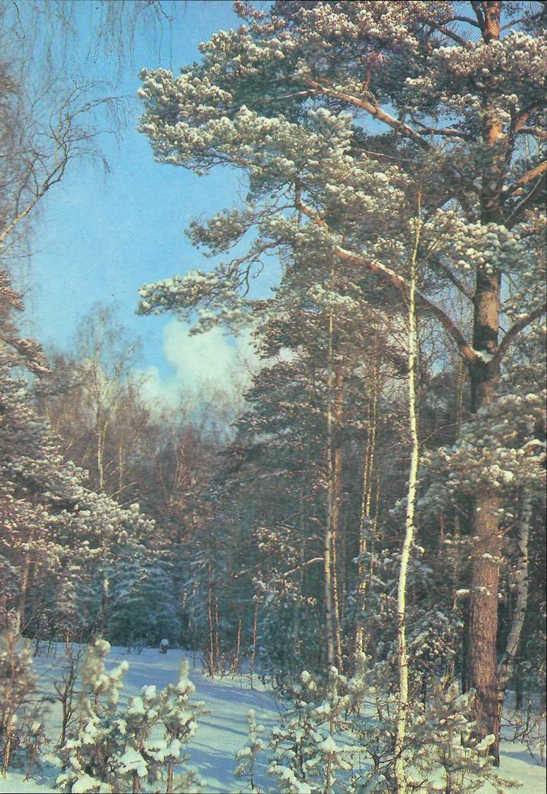

Slide 14
Верш – малітва зварот да Зямлі.
Зямля, навучы мяне быць спакойнай,
як травы спакойныя пры месячным свеце
Зямля, навучы мяне несці маё брэмя,
як старыя камні нясуць сваю памяць.
Зямля, навучы мяне быць моцнай духам,
як адзінокае дрэва ў полі.
Зямля, навучы мяне быць смірэннай,
як мурашка на траве паўзучая.
Зямля, навучы мяне быць свабоднай
як у паднябессі арол лятаючы.
Зямля, навучы мяне быць пакорнай,
як ліст, што вяне парой асенняй.
Зямля, навучы мяне адраджацца,
як семя, што вясной прарастае.
Зямля, навучы мяне забывацца,
як забывае ручай аб снезе.
Зямля, навучы мяне быць удзячнай,
як поле, дажджу аддаўшае сілу.

Slide 15
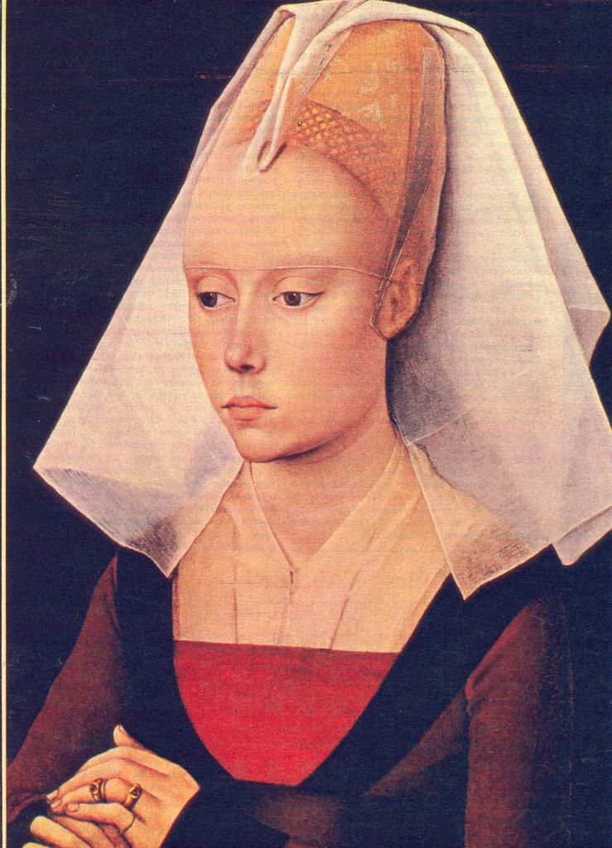
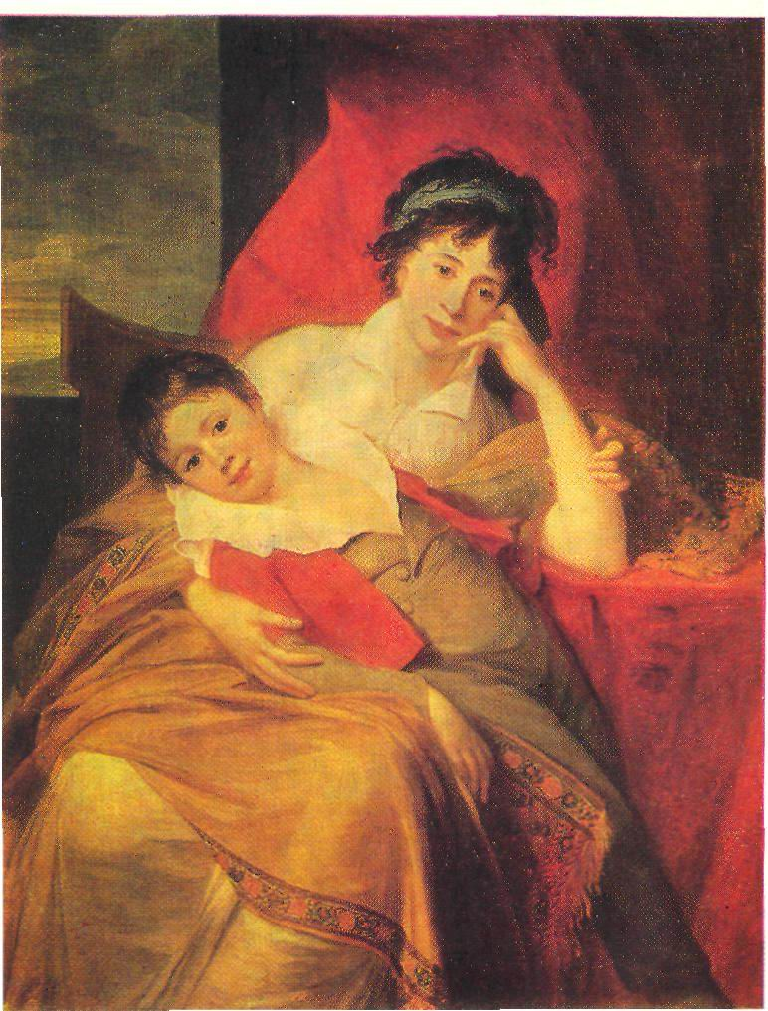
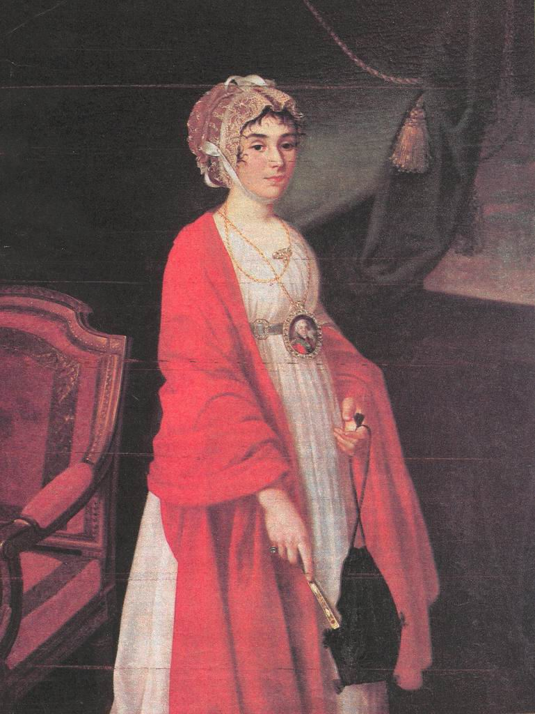

Slide 16
Думкі на кожны дзень
Не гаварыць дрэннае пра таго,каго няма побач з вамі. Можна толькі ў тым выпадку, калі вы жадаеце дапамагчы.
З радасцю прымаць усе жыццёвыя сітуацыі, і праз іх для сябе мудрасць.
Выключыць з лексікі словы, якія нясуць негатыўныя вобразы, ваключыць мат, бо гэта толькі самазадавальненне хама.
Калі зроблена памылка, трэба каб узнікла неабходнасць прызнаць яе і пазбавіцца ад самаабароны, ад апраўдання.
Ніколі не думайце пра людзей дрэнна, а прымайце іх толькі са станоўчага боку.

Slide 17
Думкі на кожны дзень
Калі вам балюча ўнутры, ніколі не шукайце вінаватых на баку. Вінаватых там няма. Шукайце прычыну ў саміх сябе.
Уменне разумець блізкіх, родных – гэта і ўменне прыняць іх такімі, якія яны ёсць.
Ваша сіла, калі ў сэрцы вашым – кветкі і чысціня думак.
Змяніць грамадства, не змяніўшы самога сябе, немагчыма. Зменіцеся вы, зменіцца і само грамадства.
Калі любіць ваўка, з яго спадзе скура і пад ёю будзе цудоўны прынц.

Slide 18


